Slide 1
Controle de Nível de reservatório
Otávio Augusto Rocha da Cruz

Slide 2
Descrição
2 reservatórios, um para controle (constantemente vazando) e outro como que funcionará como uma caixa d’água;
Sensor de ultrassônico para medir o nível de água;
Mini Bomba de aquário, controle da vazão;

Slide 3
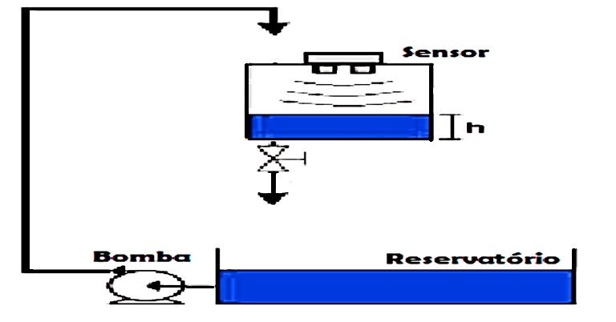
Descrição

Slide 4
Principais mATERIAIS
Mini Bomba d’água
Reservatórios
Arduino nano
Ultrassônico
Mangueira de Silicone
Torneira

Slide 5
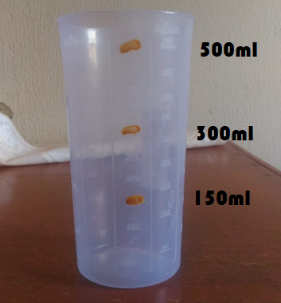
Reservatório controlado

Slide 6
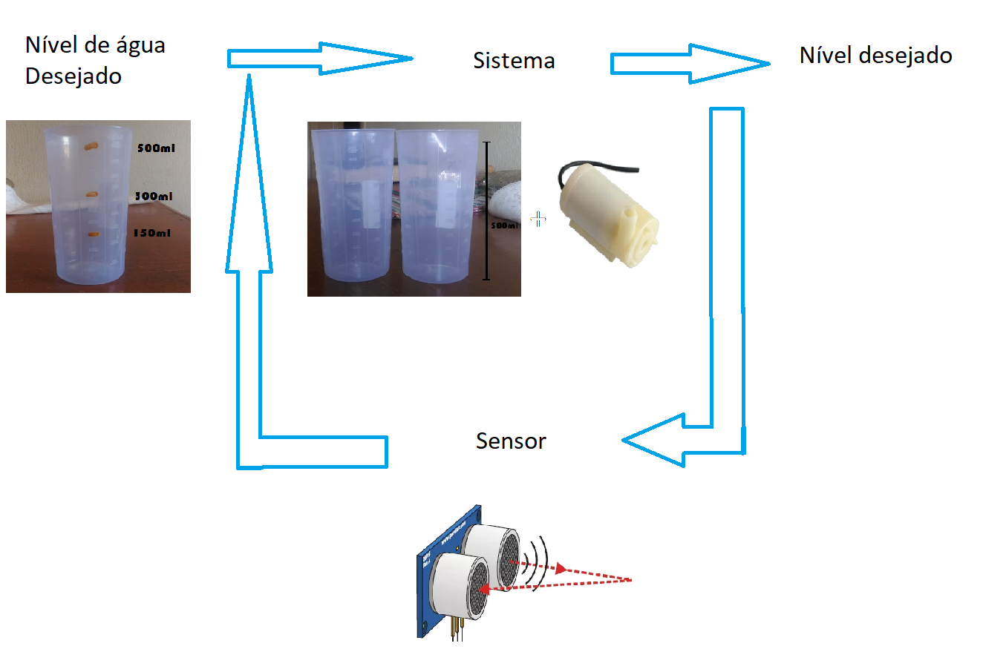
Sistema

Slide 7
THANKS

